Slide 1
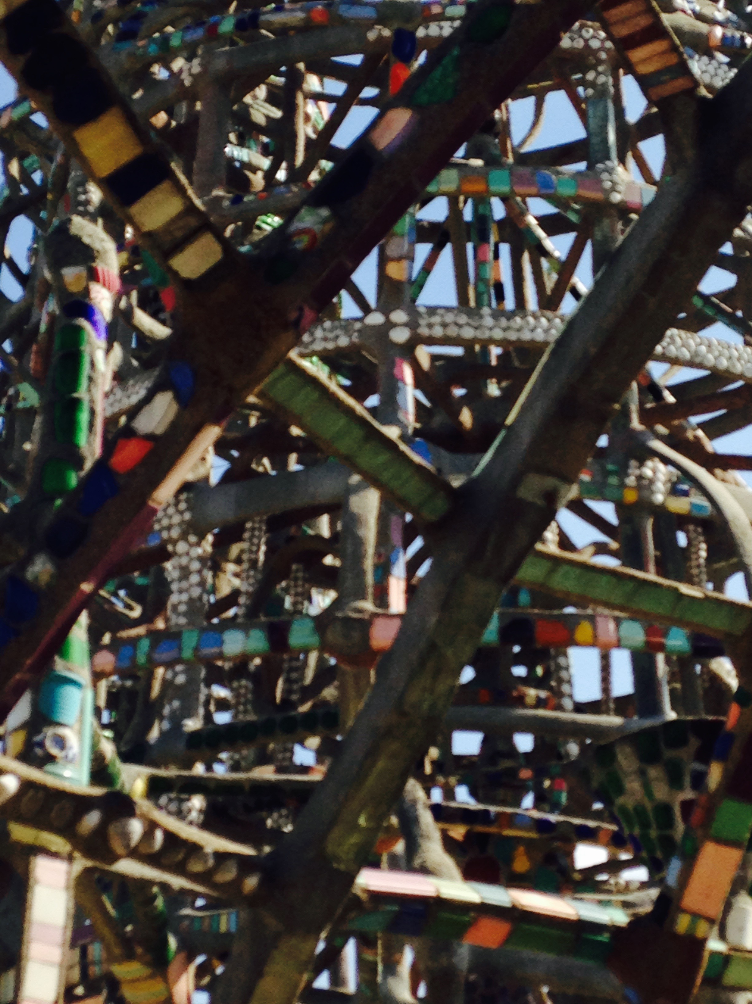

Slide 2
Om #metoo och vad jämställdhetsnormer, värdegrundsarbete, mångfaldssatsningar gör

Slide 3
Norm
ett vardagligt ord och samtidigt centralt inom många forskningsområden,
Handlar om makt – normer får oss att agera på vissa sätt
skapar föreställningar om hur det ska vara
skapar en utsida – en ickenorm
normer omvandlas
finns många normer, kommer överallt ifrån och de blandas,
vi klarar oss inte utan normer.

Slide 4
Jämställdhetsnormen – en intersektionell analys
Modernism, nationalism och #metoo

Slide 5
Därtill…
Heteronormativitet
Arbetslinjen
Funktionsnormer

Slide 6
Några grejer att tänka och fundera vidare på
Relatera inte jämställdhet till nationen, gör den inte nationell, utmana det tänkandet
Fråga vem som görs till norm i jämställdhetssammanhang? Den vita funktionsuppfyllande, heterosexuella svensken/svenskan. Är det rimligt?
Politisera mera – det här handlar om vad för slags samhälle vi ska ha. Räcker jämställdhet till som begrepp?
Hur skulle en mindre tvåsam, heteronormativ jämställdhetsnorm kunna se ut?
Vad blir norm nu då? Och är det ett problem?

Slide 7
Mångfald – om övertalandets retorik
Marknaden är lösning på alla problem
De många perspektiven gör allt bättre

